Slide 1
Herzlich willkommen zum virtuellen Tag der offenen Tür an der Evangelischen Regelschule Gotha

Slide 2
Informationen zu unserer Schule
Schulprofil
Schulalltag
Berufsorientierung
Anmeldung
Unser neues Schulgebäude

Slide 3
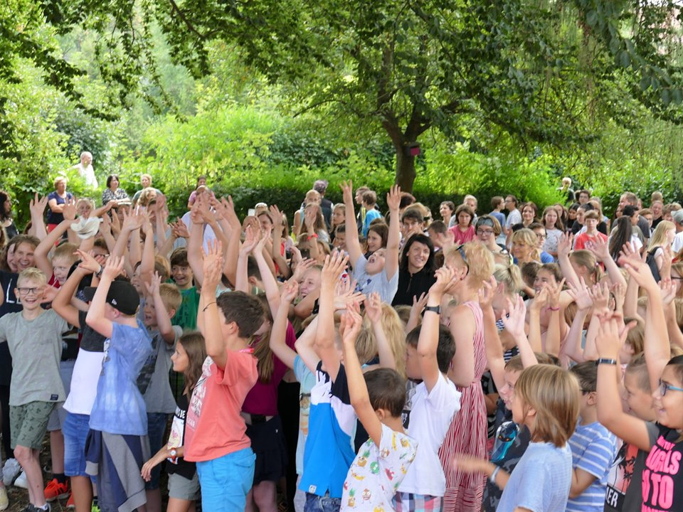
1. Schulprofil
Unsere Schule
ist eine evangelische, reformpädagogisch geprägte Integrationsschule.

Slide 4
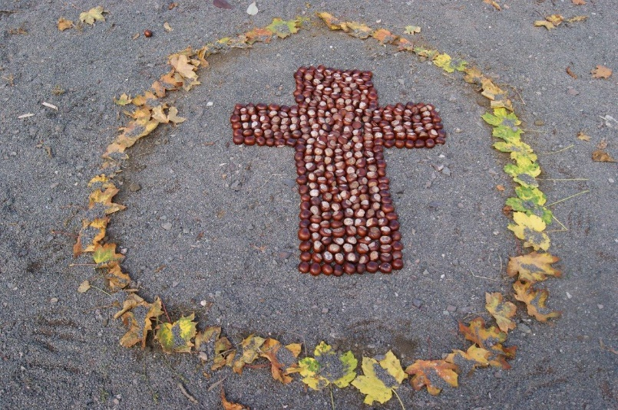
Unser christliches Profil
Neben den schulischen Herausforderungen ist es unser Ziel, den Schülerinnen und Schülern christliche Werte nahezubringen. Im Schulalltag realisieren wir dies durch das Zelebrieren von Morgenkreisen sowie Gottesdiensten nach dem Kirchenjahr. Schülergebete und allmorgendliche Andachten finden in unserem Raum der Stille statt.
Trägerin: Evangelische Schulstiftung in Mitteldeutschland
Unsere Schule steht ungeachtet einer Religionszugehörigkeit allen Schülerinnen und Schülern offen, die deren evangelische Ausrichtung bejahen.

Slide 5
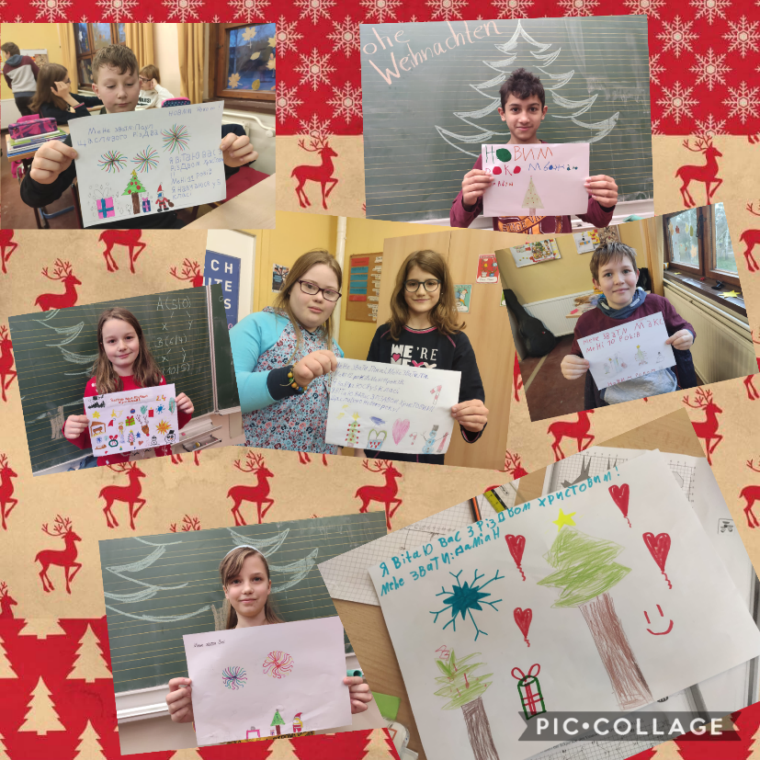
Unser reformpädagogisches Profil
Es wird in alters- und leistungshomogenen und -heterogenen Lerngruppen unter Beachtung
des Individuums gelehrt.
Unsere Schülerinnen und Schüler lernen:
in Stundenblöcken von 80 Minuten
am anderen Ort innerhalb der Projekttage
im offenen Unterricht in Form von Freiarbeit, Werkstattunterricht und Angebotszeit
an individuellen Lernplänen
spielerisch auch am Nachmittag durch Ganztagsangebote

Slide 6
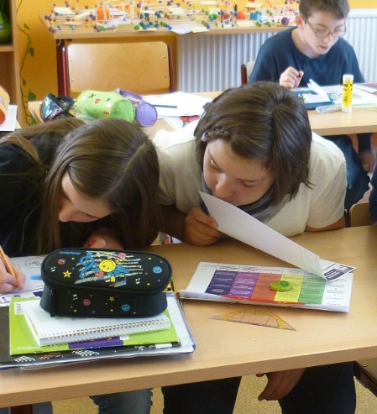
Unser integratives Profil
Kinder mit und ohne Behinderung können bei uns gemeinsam lernen, aber auch Einzelförderung erhalten. Eine gute Umsetzung dieses Profils gelingt durch die Arbeit der Pädagogen im Tandem, das gemeinsam differenzierten Unterricht vorbereitet und durchführt.
Ergänzt wird unser integratives Profil durch den lebenspraktischen Unterricht, der auf die individuellen Bedürfnisse der Schüler mit sonderpädagogischem Förderbedarf eingehen kann. Unsere Schüler werden „lebensfit“ für den Alltag in Bezug auf Hauswirtschaftliches, Zusammenleben in der Familie, Freizeitgestaltung sowie Einschätzung der persönlichen Kompetenzen gemacht.

Slide 7
Schulprofil – unsere Herzensprojekte

Slide 8
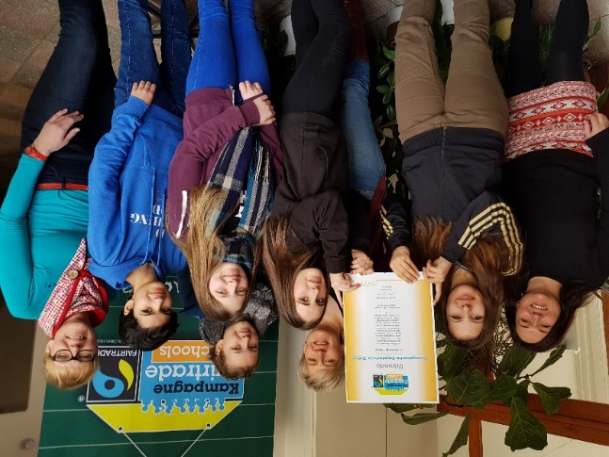
2. Schulalltag
Unsere Schule ist ab 7.00 Uhr geöffnet. Bis 8.00 Uhr findet eine Frühbetreuung statt. Um 8.10 Uhr beginnt unsere 1. Unterrichtsstunde. Unterrichtsschluss ist üblicherweise nach der 6. Unterrichtsstunde (13.10 Uhr) oder 8. Unterrichtsstunde (15.00 Uhr). Nach der letzten Unterrichtsstunde findet eine Nachmittagsbetreuung mit Angeboten (Hausaufgabenbetreuung, Sportangebote) bis 15.30 Uhr statt.

Slide 9
2. Schulalltag - Strukturdaten
Schüler gesamt: 265
LehrerInnen: 28
Sonderpädagogin: 1
SPF: 8
ErzieherInnen: 3
Sekretärin: 1
Hausmeister: 1
Zum Gelingen der bestmöglichen Förderung arbeiten viele Externe an unserer Schule, z.B. Integrationshelfer, Ergo-und Physiotherapeuten, Förderpädagogen (Dyskalkulie), Musik- und Religionspädagogen.

Slide 10
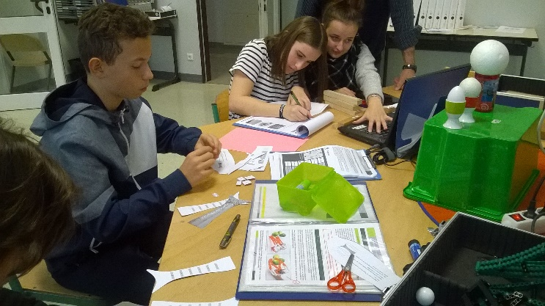
2. Schulalltag - Unterrichtsformen
klassenspezifischer Unterricht nach der Thüringer Stundentafel
jahrgangsübergreifender Werkstattunterricht in Klasse 5/6
Projektunterricht in Klasse 5-8
Freiarbeitstraining ab Klasse 8
Prüfungsvorbereitung in Klasse 9/10
Angebot/Aktive Freizeit in Klasse 5-8
Soziales Lernen in allen Klassenstufen
Lebenspraktischer Unterricht

Slide 11
3. Berufsorientierung
Die Schülerinnen und Schüler können an unserer Schule den Hauptschulabschluss, den Qualifizierenden Hauptschulabschluss sowie den Realschulabschluss erwerben.
Berufswahlkonzept
Klassenstufe 5/6 - Selbsteinschätzung/Kompetenzentwicklung
Klassenstufe 7 - Berufsorientierung und Berufserprobung I
Klassenstufe 8 - Berufsorientierung und Berufserprobung II
Klassenstufe 9 - Bewerbungsprozess
Klassenstufe 10 - Realisierungsphase
Ab Klassenstufe 9 und 10 gibt es ein individuelles Angebot für die Schülerinnen und Schüler durch:
die Beratung der Arbeitsagentur (Frau Wedekind) in der Schule
das Erstellen bzw. Erarbeiten von Bewerbungen mit Hilfe des verantwortlichen Pädagogen der Berufsorientierung
das Besprechen weiterer Themen der Zukunftsplanung mit dem Beratungslehrer
Bewerbungstrainings mit unseren Kooperationspartner ContiTech Waltershausen
Bei entsprechenden Leistungen kann nach erfolgreichem Bestehen des Realschulabschlusses auch der Übertritt an ein Gymnasium erfolgen und nach drei weiteren Schuljahren dort das (Fach-)Abitur erlangt werden.

Slide 12
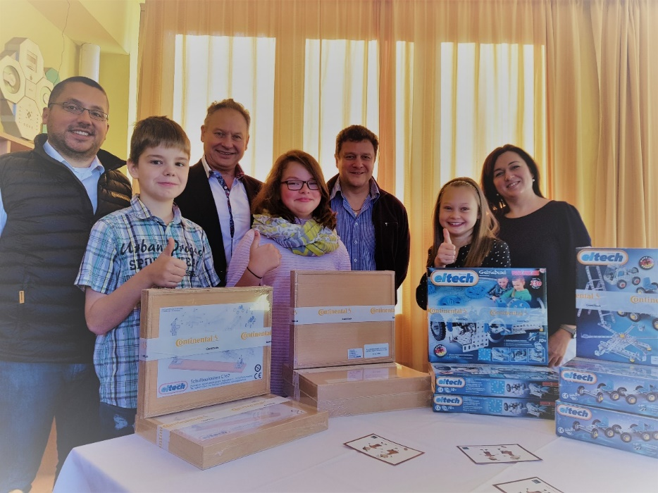
3. Berufsorientierung - Kooperationspartner
Agentur für Arbeit Gotha
Netzwerk Berufswahlsiegel
Evangelisches Kinder- und Jugendwerk Gotha
FöBi Gotha
JTJ Sonneborn Industrie GmbH (Velux)
ContiTech Waltershausen
Universität Erfurt
Stadtbibliothek Gotha
Sparkasse Gotha
Airleben Gotha

Slide 13
4. Anmeldung
Eine schriftliche Anmeldung kann bis zum 1. März 2021 per Post erfolgen.
Benötigte Unterlagen:
Endjahreszeugnis Klasse 3 in Kopie
Anmeldeformular (www.evangelische-regelschule.de)
Gutachten bei (sonder-)pädagogischem Förderbedarf
Bei Fragen stehen wir gern per Mail zur Verfügung (info@evangelische-regelschule.de). Bitte geben Sie den Betreff „Übergang Klasse 5“ an.
Sie erhalten ein Bestätigungsschreiben bis zum 15. März 2021.
Bei einer Zusage enthält der Brief:
Schulvertrag in doppelter Ausführung (1x ausgefüllt zurückschicken)
SEPA-Lastschriftmandat (Schulgeld beträgt 125 €/Monat)
Bücherzettel, Materialliste
Anmeldung für unser Schulportal Edupage
Formular für Mietra-Schließfach
Anmeldeformular Essensanbieter Menü Express
Belehrung Infektionsschutz

Slide 14
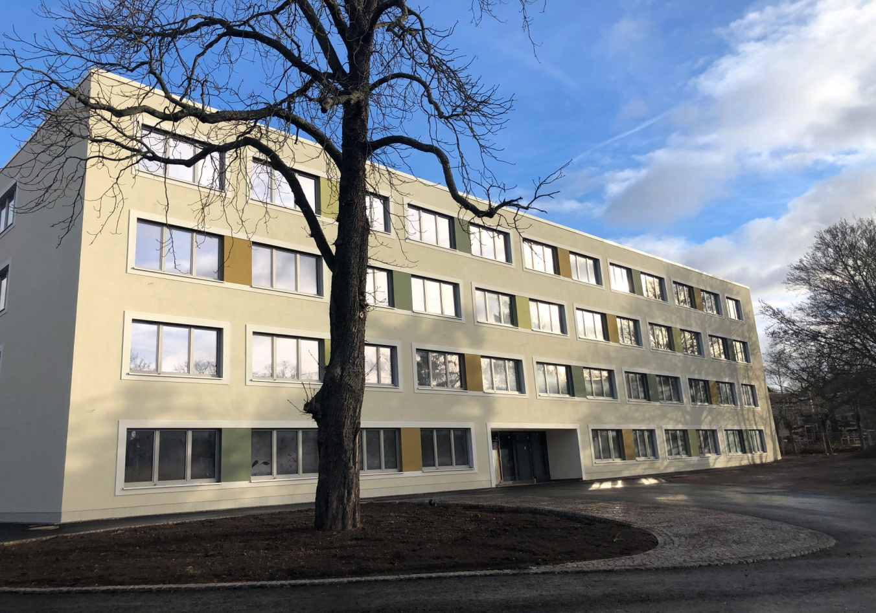
5. Unser neues Schulgebäude

Slide 15
Vielen Dank für Ihre Aufmerksamkeit! Für weitere Fragen stehen wir Ihnen gern per Mail und Zoomkonferenz zur Verfügung.

